Slide 1
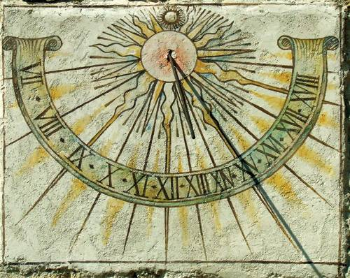
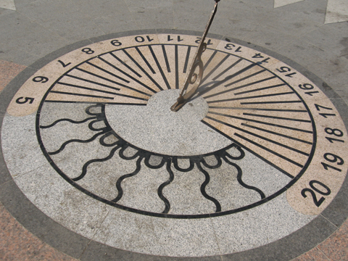
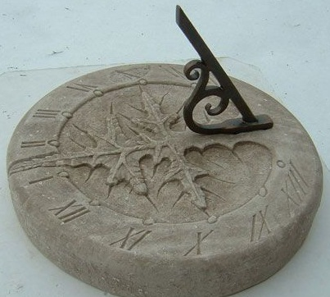
солнечные часы

Slide 2
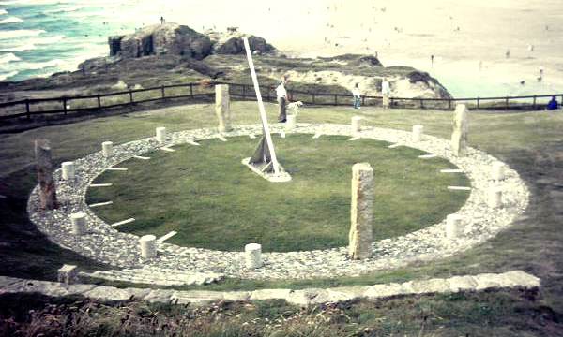
Самые первые часы на земле -солнечные.

Slide 3
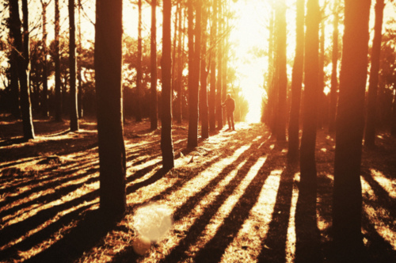
Появление этих часов связано с моментом, когда человек осознал взаимосвязь между длиной и положением солнечной тени от тех или иных предметов и положением Солнца на небе.

Slide 4
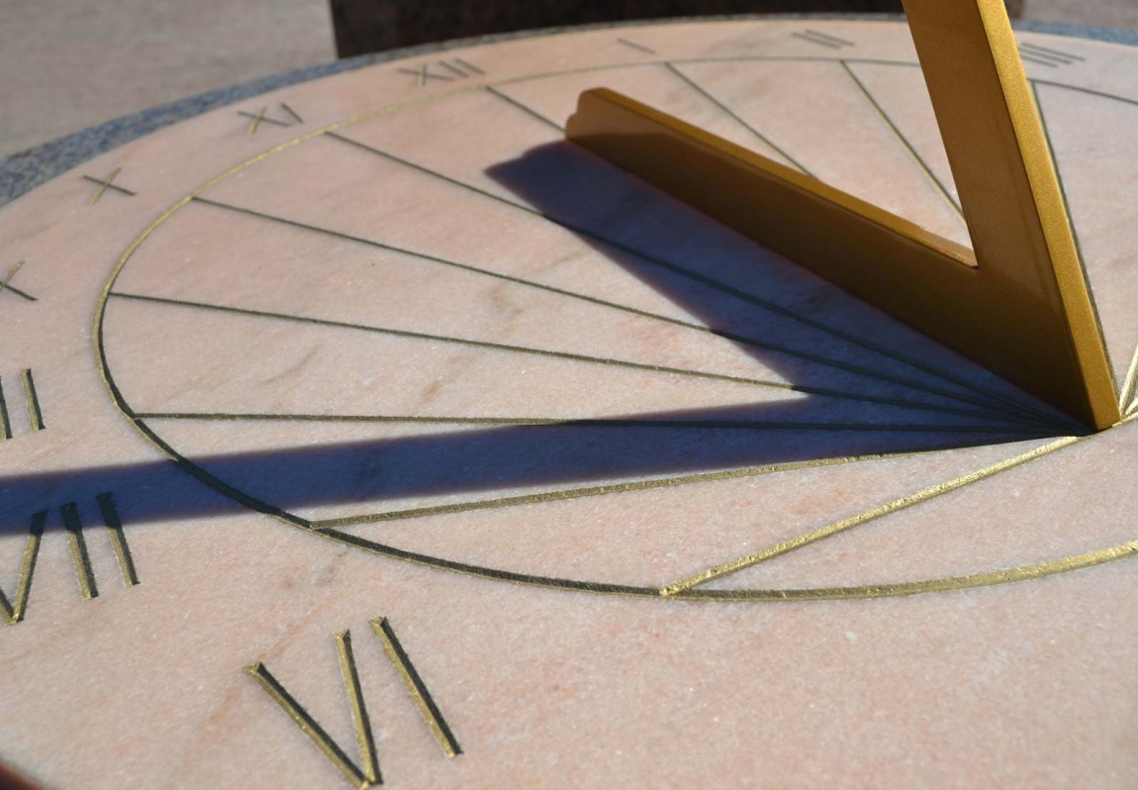
Они были гениально простыми: воткнутый в землю шест. Вокруг него нарисована шкала времени. Тень от шеста, передвигаясь по ней, показывала, который сейчас час.

Slide 5
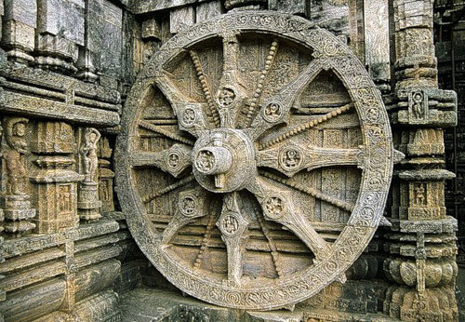
Позднее такие часы делали из дерева или камня и устанавливали на стенах общественных зданий. Затем появились переносные солнечные часы, которые изготавливали из ценных пород дерева, слоновой кости или бронзы.

Slide 6
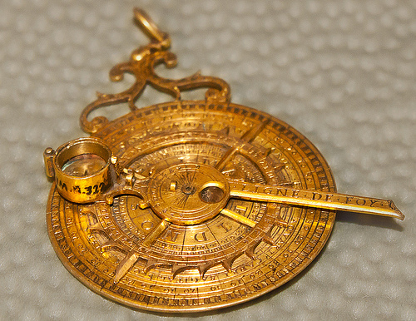
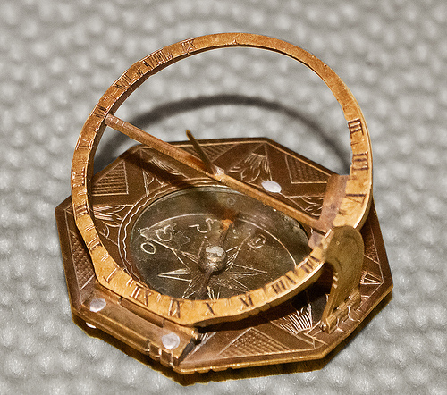
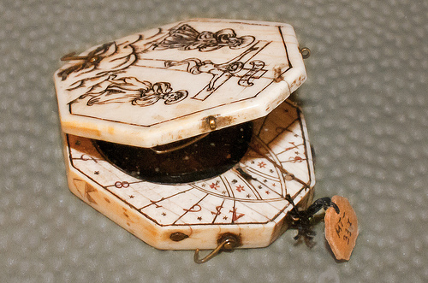
Были даже часы, которые условно можно назвать карманными.

Slide 7
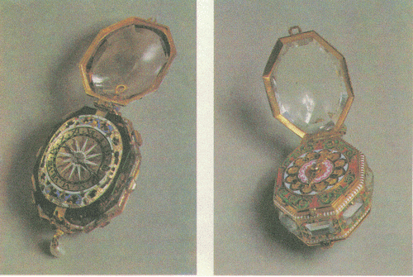
Их нашли при раскопках древнего города. Эти солнечные часики, сделанные из посеребренной меди, имели форму окорока, на котором прочерчены линии. Шпилем - стрелкой часов - служил свиной хвостик. Часы были небольшие.

Slide 8
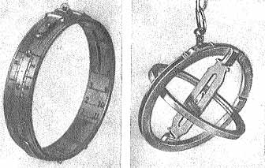
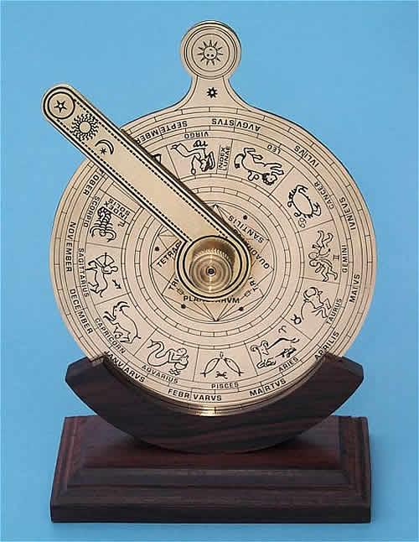
Их вполне можно было бы поместить в кармане. Но карманов жители древнего города еще не придумали. Вот и носили такие часы на шнурке, цепочке или прикрепляли к тросточкам из дорогого дерева.

Slide 9
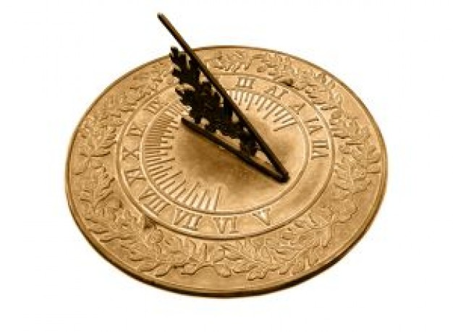
Солнечные часы имели один существенный недостаток: они могли «ходить» только на улице, да и то на освещенной солнцем стороне. Это, конечно, было крайне неудобно.

Slide 10
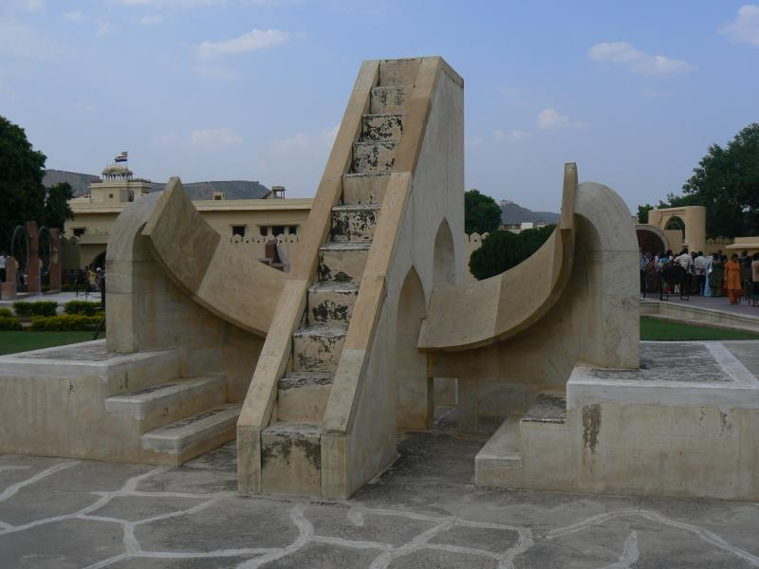
Самые большие солнечные часы «Самрат Янгра».Имеют длину гномона 27 м и высоту 36 м. Они построены в 1724 г. в Джайпуре.
Солнечные часы вписаны в книгу рекордов Гиннеса, как самые точные солнечные часы планеты. Они показывают и сегодня время с точностью до 2 секунд!

Slide 11
Спасибо за внимание!

Slide 12
Презентация подготовлена ученицей 7Б класса Соколовой Анастасией

